Slide 1
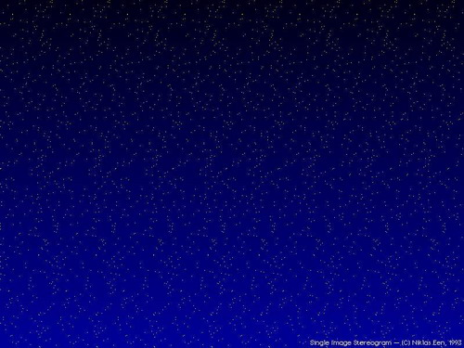
Освоение космоса
в преподавании математики
Автор проекта: учитель математики высшей категории
МБОУ «СОШ №50 им. Ю.А.Гагарина»
Словинская Ирина Юрьевна

Slide 2
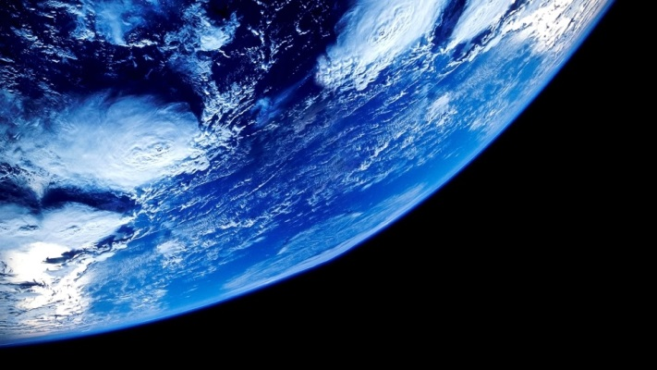
22 апреля – Международный день Матери-Земли

Slide 3
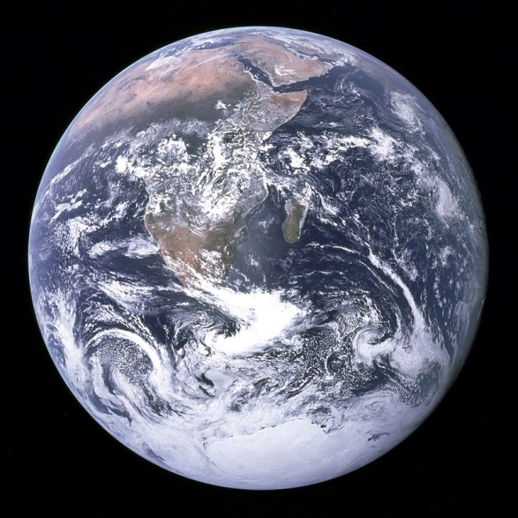
День Матери-Земли установлен
Генеральной Ассамблеей ООН в 2009 году
на 63 сессии,
ее соавторами выступили более 50 государств – членов ООН,
отмечается с 2010 года.
Цель: обратить внимание человечества
на хрупкость экосистемы Земли,
и побудить их быть внимательнее к ней.
Снимок сделан 7 декабря 1972 года
с борта КК «Аполлон-17»
на расстоянии 29 тыс. км от Земли

Slide 4
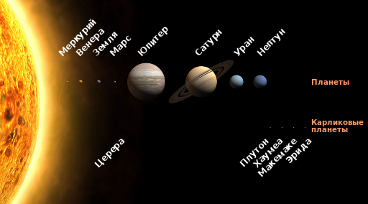
Интересные факты о планете Земля
Земля – это наш дом
Земля – это планета Солнечной системы, расположенная
на III месте от Солнца
Земля – это крупнейшая планета
по диаметру, массе и плотности среди планет земной группы
( Меркурий, Венера, Земля, Марс)
Земля имеет естественный
спутник – Луну
У Земли непревзойденное достоинство – на ней есть жизнь!

Slide 5
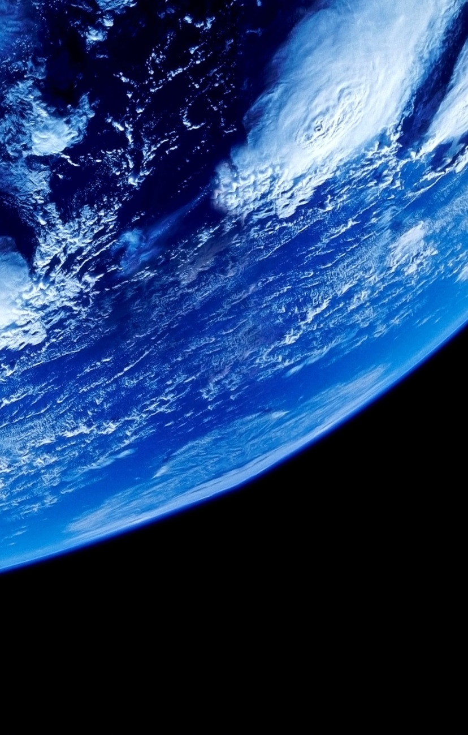

Интересные факты о планете Земля
Планете Земля 4,54 млрд. лет
(4,54·10⁹ лет ±1%)
Жизнь на Земле появилась $≈$ 3,5-3,8 млрд. лет назад
Масса Земли 6·${10}^{12}$ млрд. тонн
Поверхность Земли – 510.100.000 км²,
70,8% – Всемирный океан,
29,2% – острова и континенты
Земля движется вокруг Солнца
с $v_{ср}$= 29,765 км/с по эллиптической орбите
$Т_{обращения}$ = 365,24 солнечных суток
Наибольшая высота суши
над уровнем океана – 8848 м (г. Эверест)
Наибольшая глубина мирового океана – 11022 м (Марианская впадина)

Slide 6
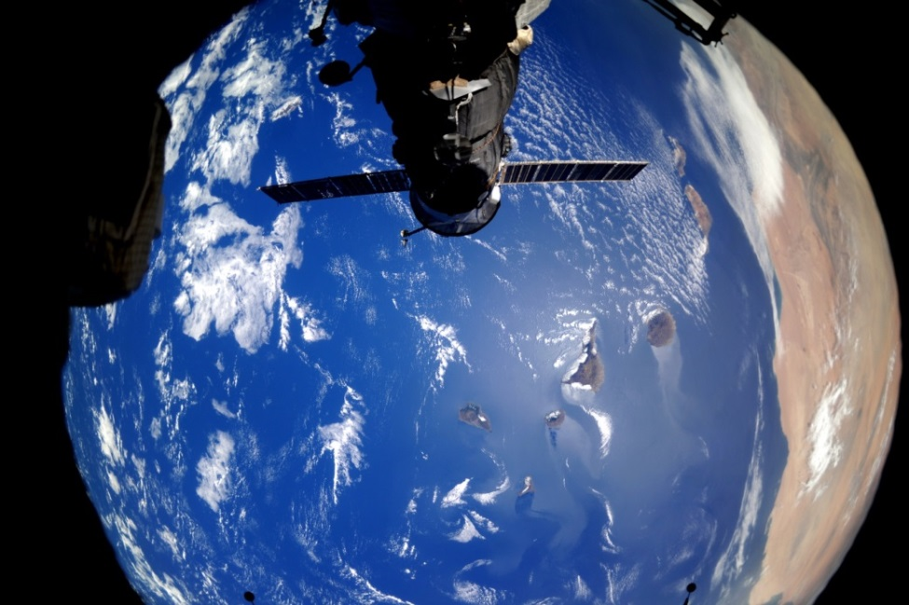

В настоящее время форму Земли
принято характеризовать следующими величинами
Фото летчика-космонавта, Героя России
Артемьева Олега Германовича
с борта МКС

Slide 7
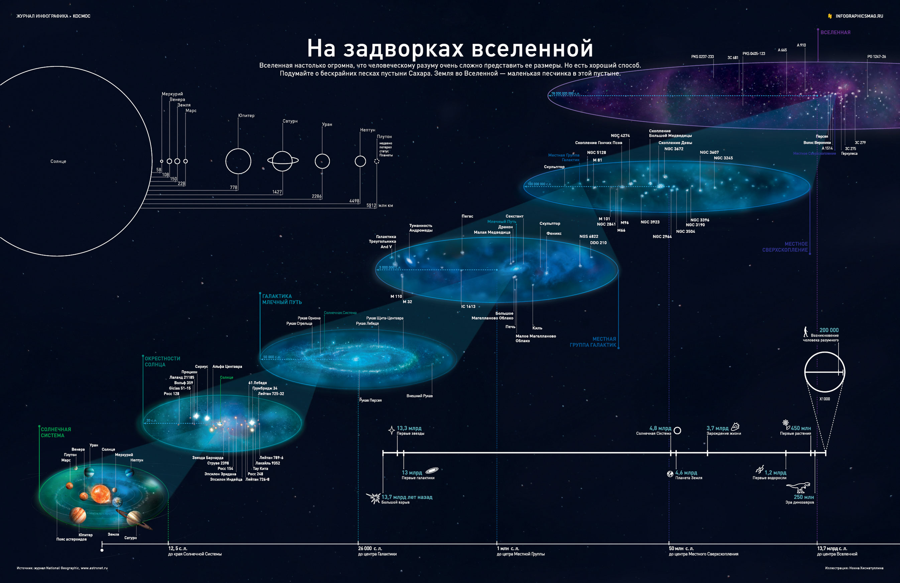

Slide 8
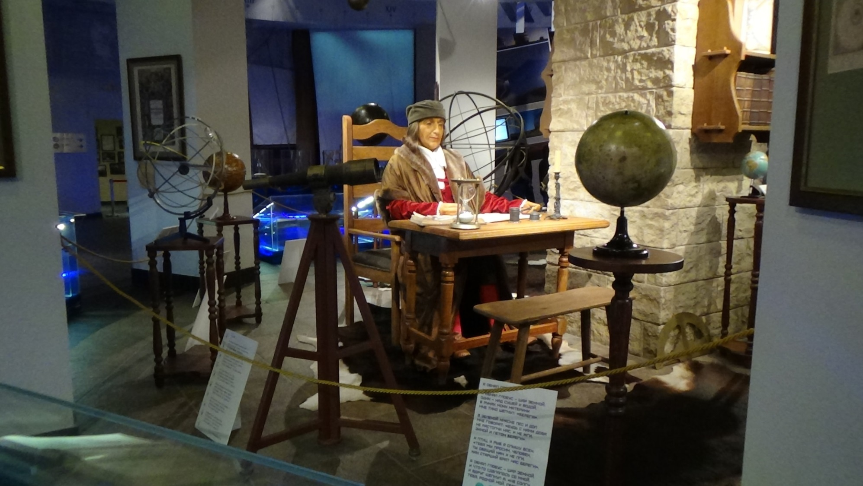
Определение расстояний до небесных тел
Галилео Галилей
Планетарий, г.Москва

Slide 9
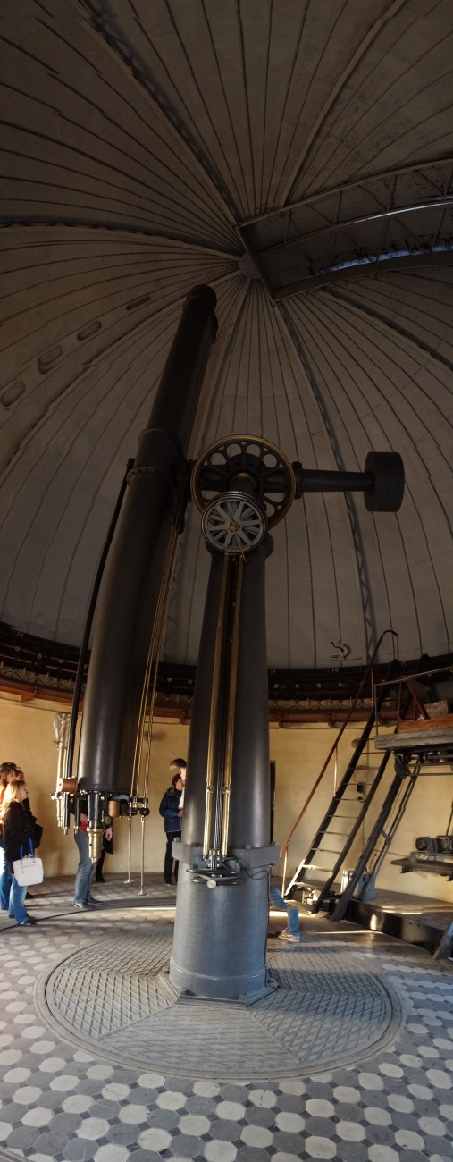
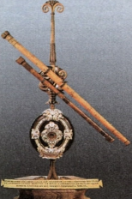
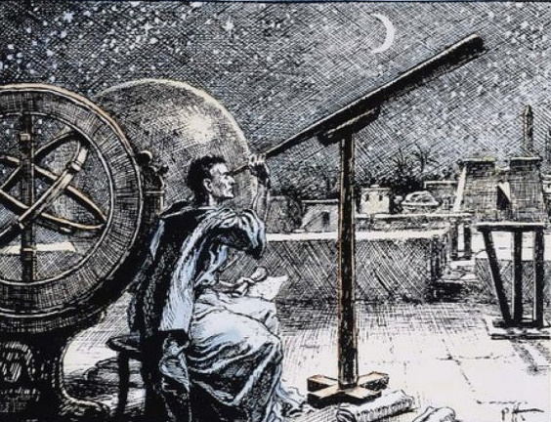
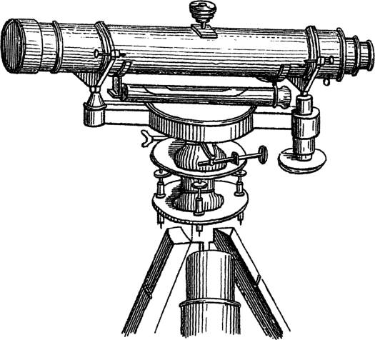
Приборы для наблюдения за небесными телами
Телескоп – прибор, увеличивающий угол зрения, под которым видны небесные тела и собирающий
во много раз больше света, чем глаз наблюдателя
Телескоп-рефлектор – зеркало фокусирует луч от источника
Зеркально-линзовый телескоп – дает перевернутое изображение
Астрограф – фотографирует небесные тела
Телескоп
Галилео Галилея
Телескоп в обсерватории,
г.Москва

Slide 10
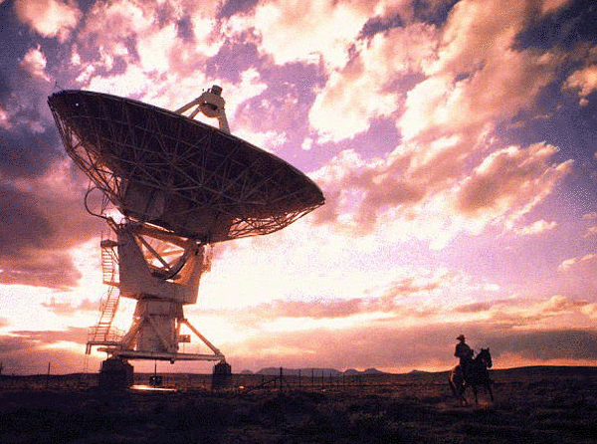
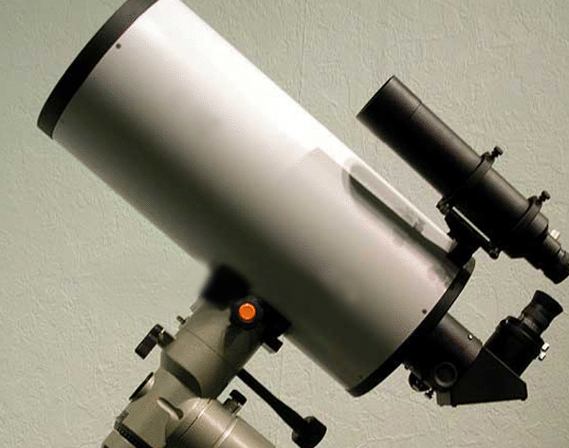
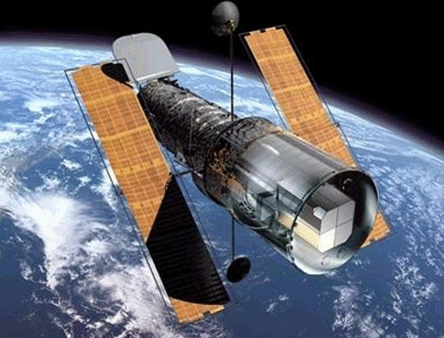
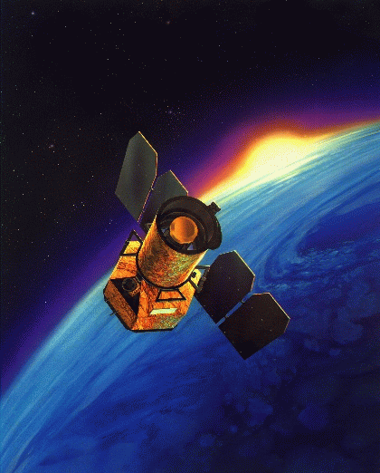
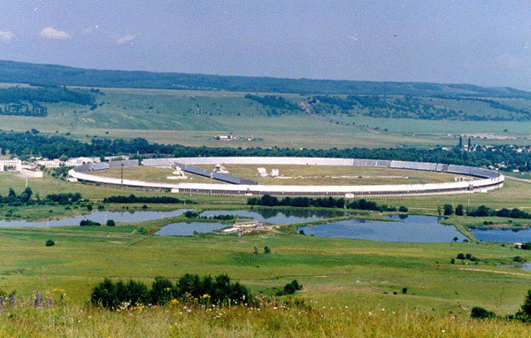
Радиотелескоп – для изучения электромагнитного излучения астрономических объектов
Оптический телескоп
Телескоп «Хаббл»
для наблюдения
за извержением вулкана
на спутнике Юпитера Ио, падением кометы
на поверхность Юпитера, фотографирование поверхности Марса.
Ученые впервые увидели мелкие детали поверхности всех планет Солнечной системы.
Телескоп «Галекс»
для наблюдения
за галактиками космоса.
Телескоп РАТАН-600 для наблюдения
за Солнцем, другими звездами, туманностями, галактиками, кометами

Slide 11
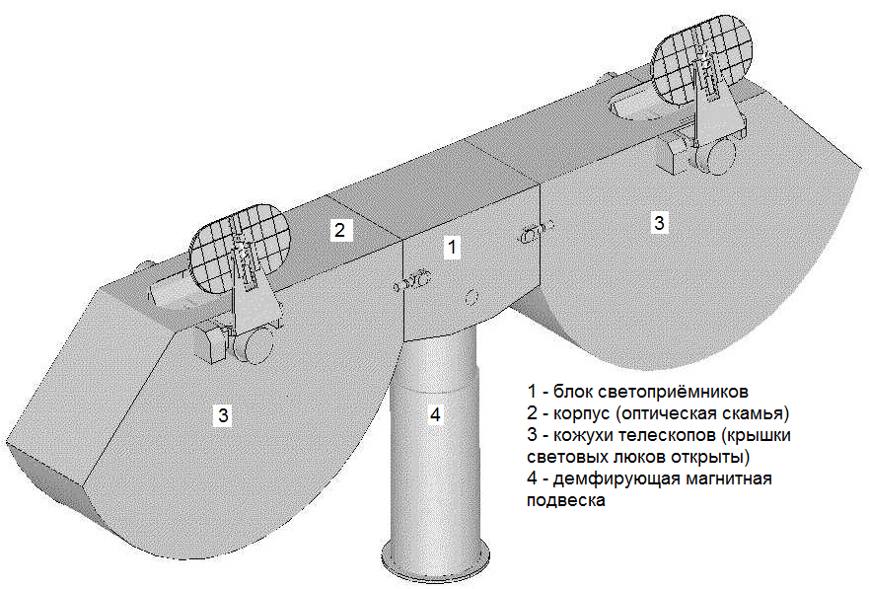
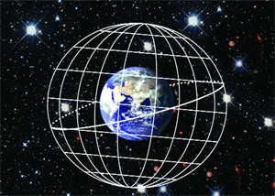
Перспективный космический измерительный инструмент «Озирис»
Двухбазовый дугомер-интерферометр нового поколения «Озирис»,
с помощью которого возможно: провести прямые измерения параллакса для ближайших звезд, отдаленных звездных скоплений и галактик;
точное определение координат на Земле, необходимое для совершенствования системы ГЛОНАСС.
Построение инерциальной системы координат на оптических источниках позволяет решить самые важные задачи координатно-временного обеспечения страны,
т.к. все навигационные системы привязаны
к звездным положениям.

Slide 12
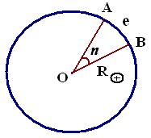
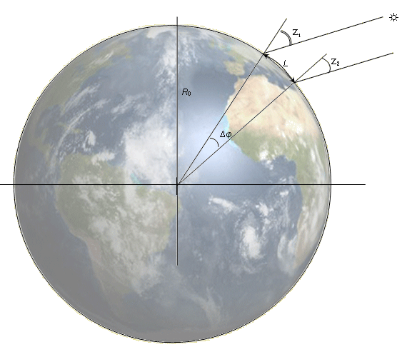
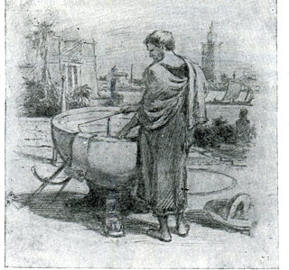


Определение радиуса Земли
ᴗАОВ = n = φ _{А} – φ _{В}
(разность географических широт)
е = АВ – длина дуги вдоль меридиана
т.к. е₁⁰ = $\frac{е}{n}$= $\frac{2πR}{360°}$ , то $R_{⊕}$= $\frac{180°·е}{πn}$.
Аналогичным способом
в 240 году до н.э.
определил радиус Земли
древнегреческий математик, астроном,
географ и поэт Эратосфен:
$\frac{L}{800}$ ⁼ $\frac{360°}{7,2°}$
Эратосфен проводит наблюдения
для определения размеров Земли

Slide 13
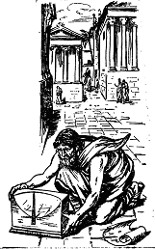
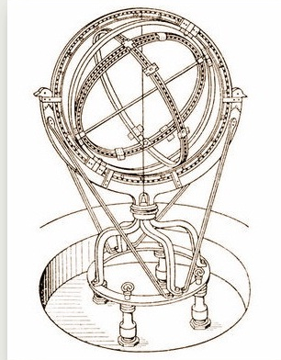
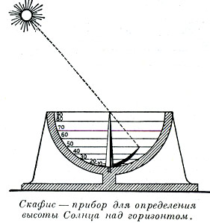
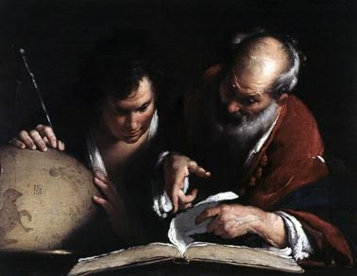
Армиллярная сфера Эратосфена – астрономический инструмент для определения экваториальных и
эклиптических координат
небесных светил
Солнечные часы Эратосфена скафис – прибор для определения
высоты Солнца над горизонтом

Slide 14
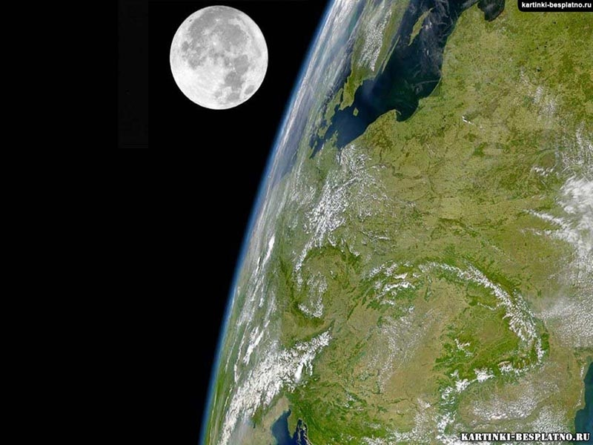
Методы определения расстояний до небесных тел
В астрономии нет единого универсального способа определения расстояний.
По мере перехода от близких небесных тел к более далеким
одни методы определения расстояний сменяют другие:
– Метод триангуляции
– Метод эхолокации
– Метод радиолокации
– Метод лазерной локации

Slide 15
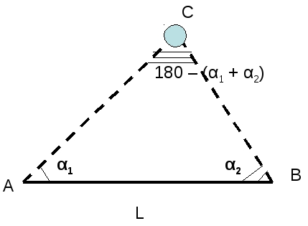




Расстояние до любой звезды или Луны измеряют методом триангуляции
Зная базу – расстояние ℓ между двумя телескопами,
расположенными в точках А и В
на Земле, и углы $α_{1}$и $α_{2}$,
под которыми они направлены
на Луну,
можно найти расстояния АС и ВС:
AC = $\frac{ℓ\sin{α_{2}}}{sin⁡(α_{1+ }α_{2})}$
BC = $\frac{ℓα_{1}}{sin⁡(α_{1+ }α_{2})}$
ℓ = $\frac{D}{2соsα}$

Slide 16
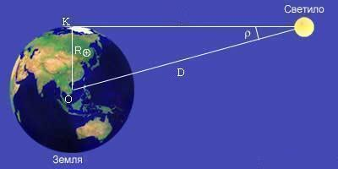

Пусть К – местонахождение наблюдателя, из которого светило
видно на горизонте.
Из прямоугольного $∆$ КОС гипотенуза
D = $\frac{R_{⊕}}{\sin{p}}$ .
Если выразить величину угла p
в радианах и учитывать,
что угол выражен
в секундах дуги, то
D = $\frac{206265 ̎}{p ̎}$ · R$⊕$
1рад =57,3⁰=3438'=206265".
Горизонтальный экваториальный параллакс светила – угол ρ,
под которым со светила,
находящегося на горизонте
виден экваториальный радиус Земли
R⊕ = 6378 км,
перпендикулярный лучу зрения

Slide 17
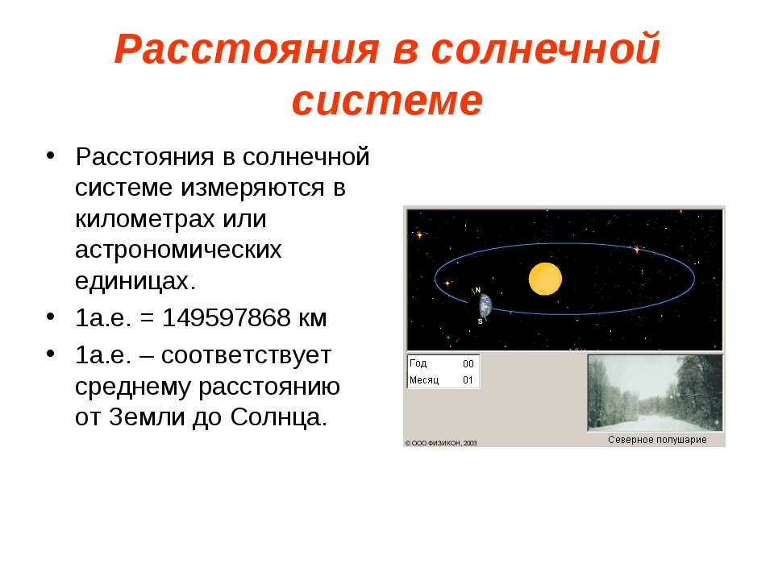






Определение расстояния до тел Солнечной системы,
зная периоды обращений и одно из расстояний
III закон Кеплера
Квадраты сидерических периодов планет,
умноженные на сумму масс Солнца и планеты, относятся как кубы больших полуосей орбит планет:
$\frac{{Т^{2}}_{1 }^{}(М_{1}+ М_{ʘ})}{{Т^{2}}_{2}^{}(М_{2}+ М_{ʘ})}$ =
$$\frac{{а³}_{1}}{{а³}_{2}}$$
$\frac{{Т²}_{1}}{{Т²}_{2}}$
= $\frac{{а³}_{1}}{{а³}_{2}}$
= $\sqrt[3]{\frac{{Т²}_{1}·{а³}_{2}^{}}{{Т²}_{2}^{}}}$
,
$$а_{1}$$

Slide 18
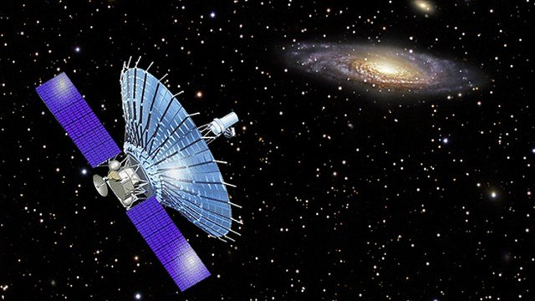
Метод эхолокации
Эхолокация может быть основана
на отражении сигналов различной частоты – радиоволн, ультразвука и звука.
Первые эхолокационные системы направляли сигнал
в определенную точку пространства
и по задержке ответа определяли
ее удаленность при известной скорости перемещения данного сигнала в данной среде
и способности объекта
отражать данный вид сигнала.

Slide 19
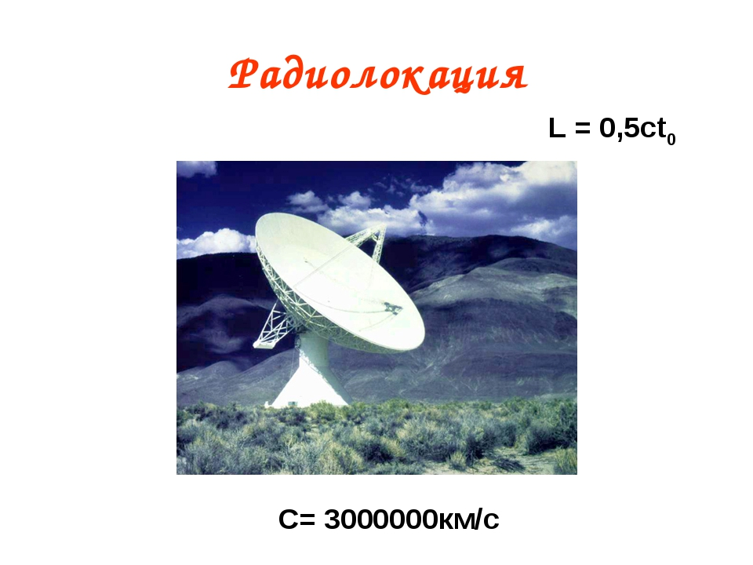
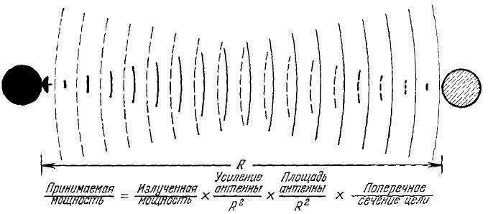
Метод радиолокации
Импульс → объект → отраженный сигнал → время
Способ предложен советскими физиками Л.И.Мандельштам и Н.Д.Папалекси.
Быстрое развитие радиотехники дало астрономам возможность
определять расстояния до тел Солнечной системы
радиолокационными методами.

Slide 20
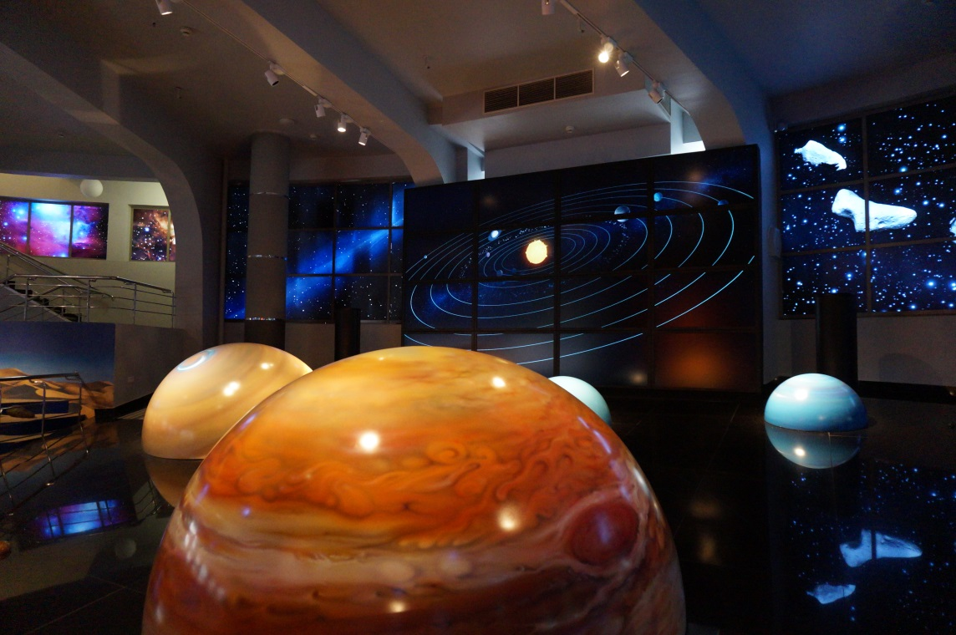
Первая радиолокация
Луны произведена в Венгрии, США в 1946 году,
Солнца – исследования солнечной короны в 1957 году,
Меркурия в 1962 году,
Венеры, Марса и Юпитера
в 1964 году,
Сатурна в 1973 году
в Великобритании,
СССР и США.

Slide 21
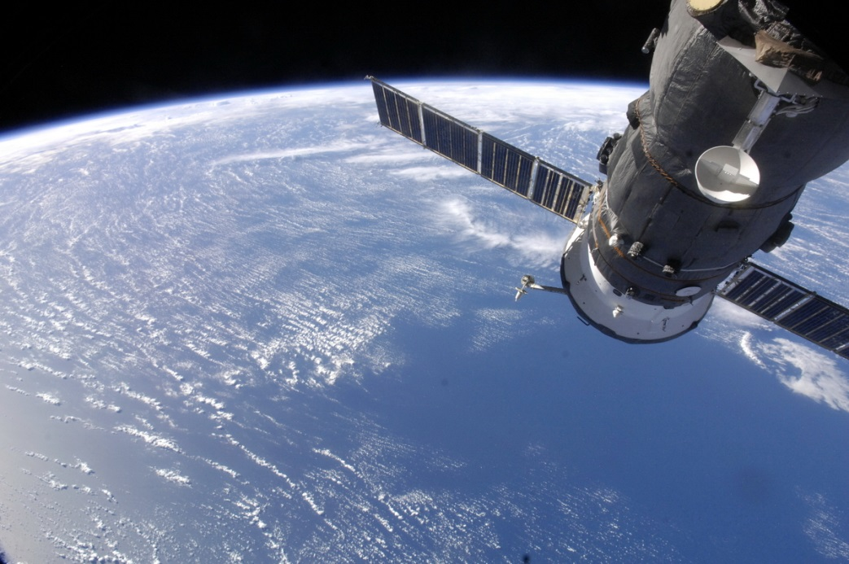
Путем радиолокации
с космического аппарата
определяется
рельеф поверхности планет
и их спутников,
составляются их карты

Slide 22
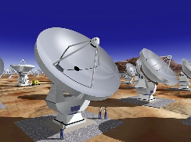
Основные антенны для радиолокации планет
- Евпатория, Крым,
радиолокационная установка центра
дальней космической связи имеет антенну с диаметром главного зеркала 70 м и оборудована передатчиком мощностью несколько сотен кВт на волне λ= 39 см,
- Аресибо, Пуэрто Рико,
диаметр зеркала 305 м,
на волне λ= 12,6 см;
- Голдстоун, Калифорния,
диаметр зеркала 64 м,
на волне λ = 3,5 и 12,6 см,

Slide 23
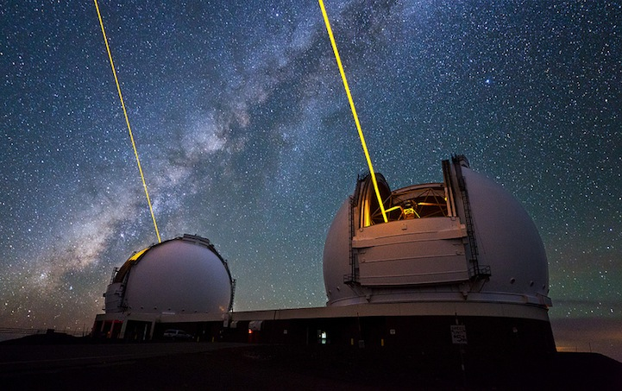

Измерение расстояний методом лазерной локации
В настоящее время
расстояние до ближайших
к Земле планет измеряется
методом лазерной локации.
Луч лазера,
посланный в сторону Луны,
отражается и,
возвращаясь на Землю,
принимается фотоэлементом.
Измеряя промежуток времени $t_{0}$,
через который возвращается отраженный луч,
и зная скорость света с,
можно найти расстояние
до планеты
ℓ = $\frac{1}{2}$ с ·$t_{0}$.

Slide 24
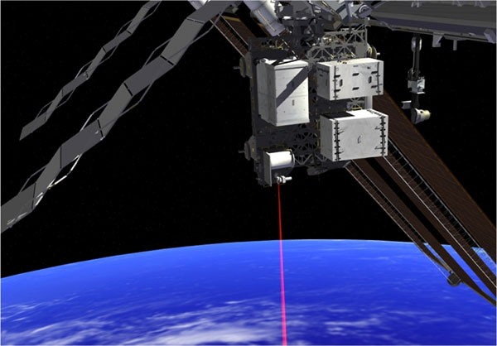
Применение лазерной локации
– при решении задач
космических исследований
– при решении задач
космической геодезии
– при выяснении вопроса
о движении земных материков

Slide 25
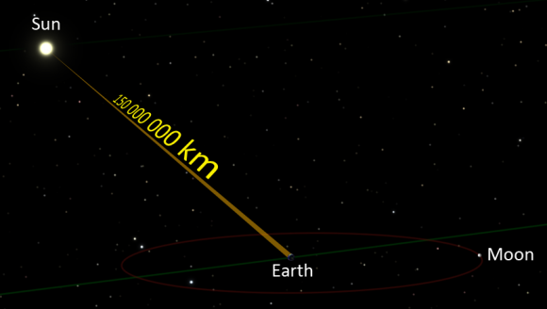
Солнце
XVI Генеральная ассамблея Международного
астрономического союза
приняла в 1976 году
значение
1 а.е.=149.597.870 ± 2 км,
что соответствует среднему расстоянию
от Земли до Солнца
км
Луна
Земля
Расстояние, которое проходит свет
между Землей и Солнцем

Slide 26
Приблизительное время путешествия звукового сигнала
Расстояние | Время | Терминология
1 метр | 3,3 нс | Наносекунда (нс) – единица измерения времени, дольная по отношению к секунде; за 1 наносекунду свет в вакууме проходит приблизительно 30 см
1 километр | 3,3 мкс | Микросекунда (мкс) – единица измерения времени, дольная по отношению к секунде; используется для съемки объектов, движущихся с очень большой скоростью (пули, взрывающиеся воздушные шары)
длина экватора Земли | 134 мс | Миллисекунда (мс) – единица измерения времени, дольная по отношению к секунде; обычная фотовспышка выдает световой импульс длительностью порядка 1 миллисекунды
от Луны до Земли | 1,255 с | Единицей времени в Международной системе единиц (СИ и системы СГС) является секунда (с)
от Солнца до Земли (1 а.е.) | 8,3 мин | 1 а.е. – астрономическая единица, равна среднему расстоянию от Земли до Солнца
1 световой год | 1 год | 1 световой год – расстояние, которое проходит луч света за год
1 парсек (1пк) | 3,26 лет | 1 парсек – большая единица измерения расстояния между звездами, часто упоминается в книгах и фильмах о космических путешествиях

Slide 27
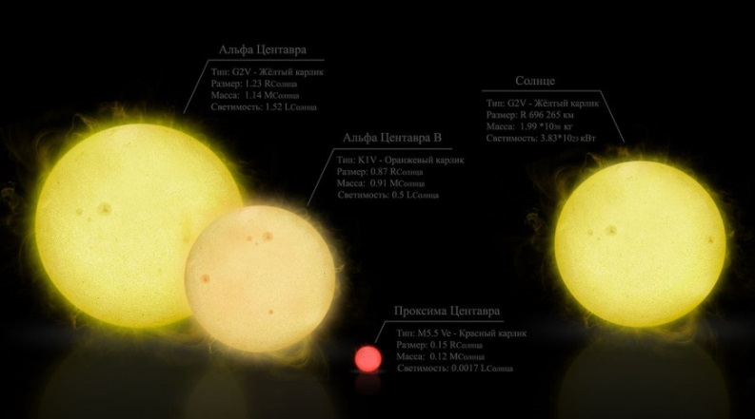
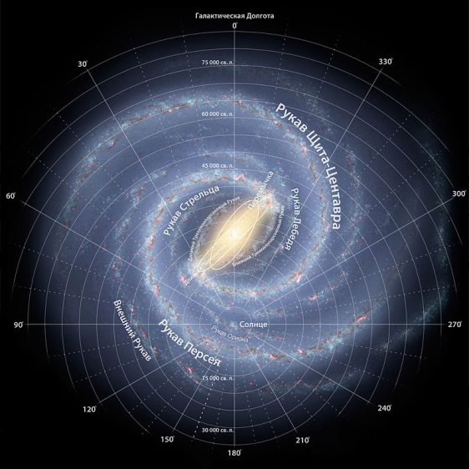
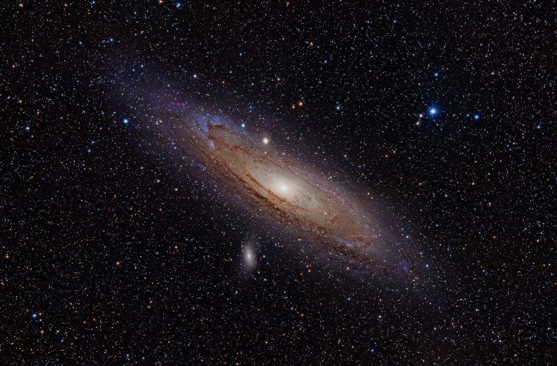
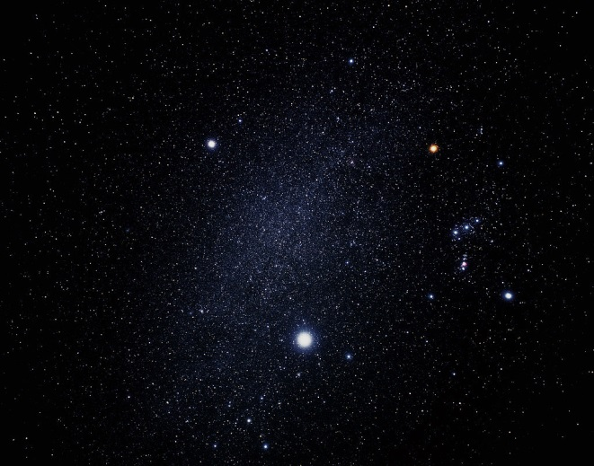
Приблизительное время путешествия звукового сигнала
Альфа Центавра
от Альфы Центавра до Земли | 4,37 лет
от ближайшей галактики (Карликовой галактики в Большом Псе) до Земли | 25 000 лет
через Млечный Путь | 100 000 лет
от Галактики Андромеды до Земли | 2,5 млн лет
от самой удаленной известной галактики до Земли | 13 млрд лет
Млечный Путь
Галактика Андромеды
Сириус

Slide 28
Самые известные звезды

Slide 29
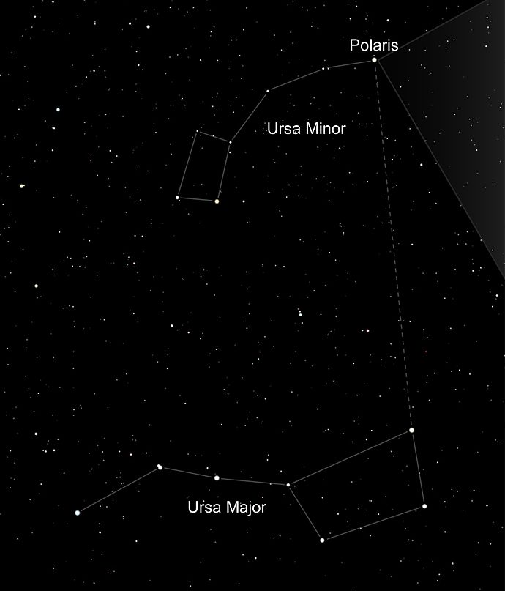
Полярная звезда
Малая
Медведица
Большая Медведица

